Slide 1
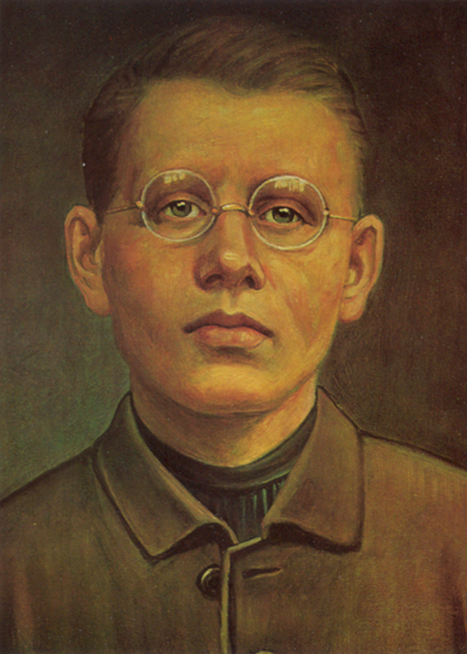
José Engling
Chama
Viva
P. Jonathan Niehaus, 2003

Slide 2
Esta é a história de José Engling – Chama Viva por Jesus e Maria.
Ele nasceu no dia 5 de janeiro de 1898, no pequeno vilarejo de Prositten, Alemanha (nordeste da Polônia atualmente).

Slide 3
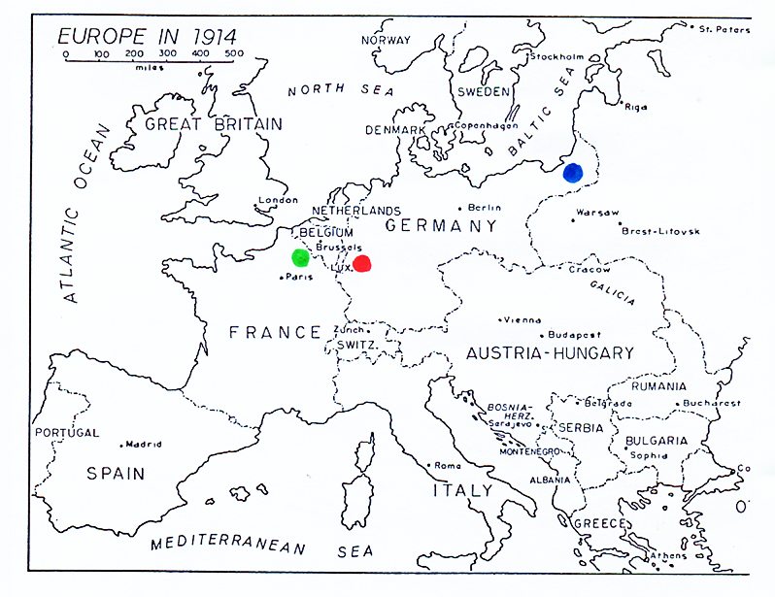
1898: Nascimento – Prositten
1912-16: Schoenstatt
1918: Falecimento: Cambrai, França

Slide 4
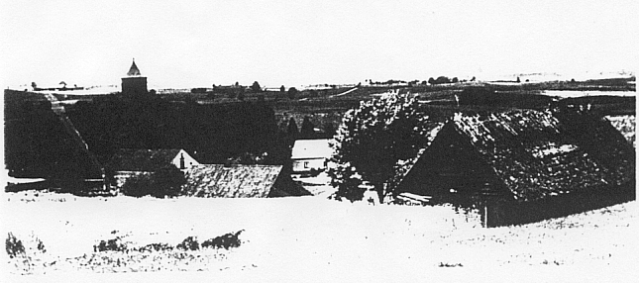
Vista da cidade de Engling da época que ele cresceu.
A casa de sua família é a mais próxima à direita.

Slide 5
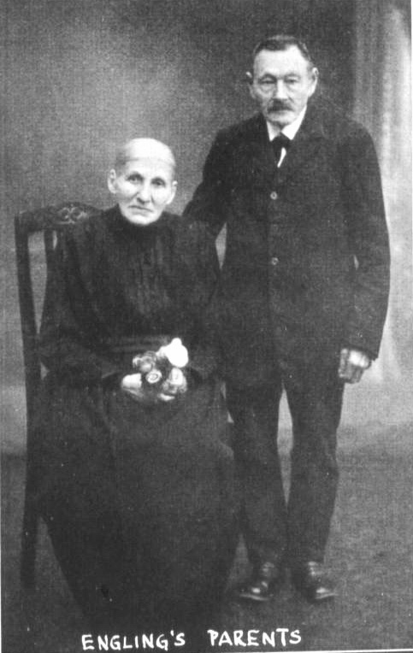
Pais de Engling

Slide 6
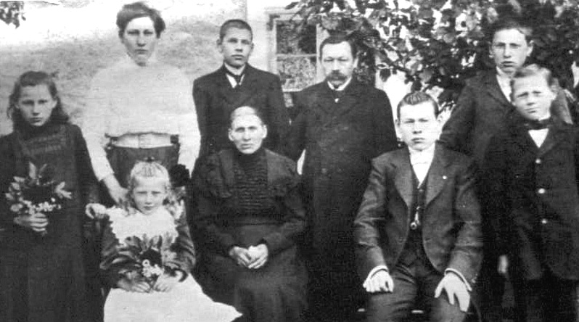
José foi o quarto dos sete filhos.
Atrás: Elizabeth, Maria, José, August (pai), Valentine.
Frente: Lucy (sentada), Maria (mãe), August, John.

Slide 7
Crescendo
Quando criança, José ajudava com tarefas domésticas e com os animais da fazenda.
Engling frequentou a escola primária local.
Seu pai foi também alfaiate.

Slide 8
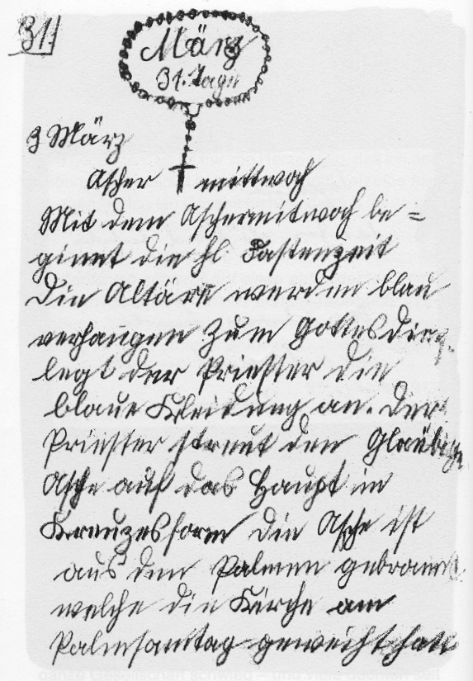
Com 12 anos começou seu primeiro diário.
Esta é uma página de 3 de março de 1911.

Slide 9
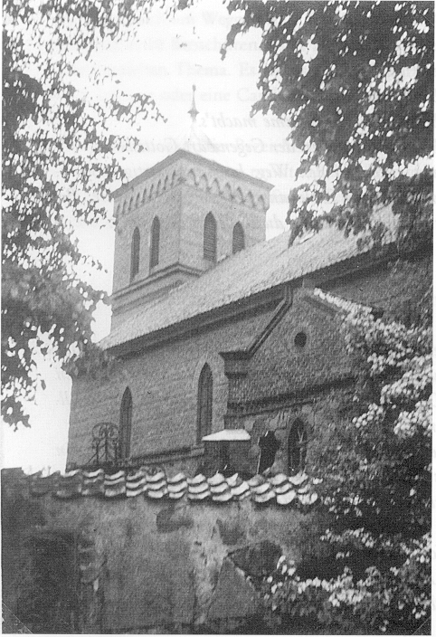
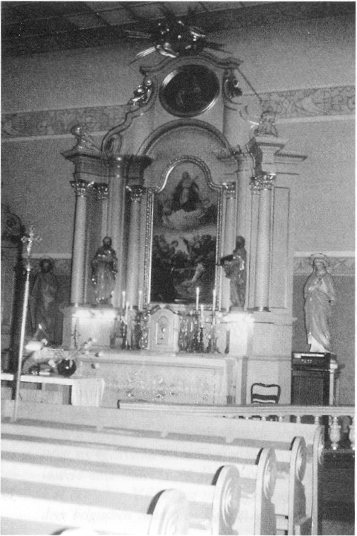
29 de junho de 1910 – sua Primeira Comunhão na igreja da paróquia. (Fotos de 1973)

Slide 10
Schoenstatt
Setembro, 1912: José Engling viajou 1300 km para o oeste da Alemanha para começar os estudos no local chamado SCHOENSTATT.
Era um seminário.
Ele queria ser padre e missionário.

Slide 11
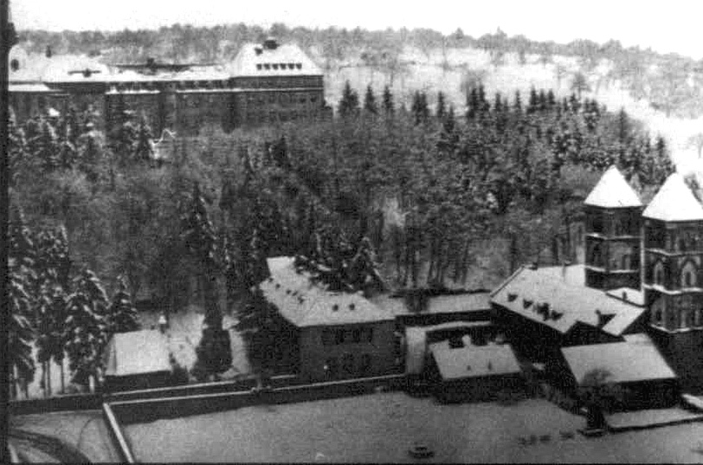
Schoenstatt, Alemanha. A escola na ribanceira é onde José estudou.
A pequena capela (canto à esquerda) se tornou seu lugar favorito:
o Santuário da MTA.

Slide 12
Fotos da
escola:
Sala de jantar,
Sala de aula,
Ginásio,
Banheiros.

Slide 13
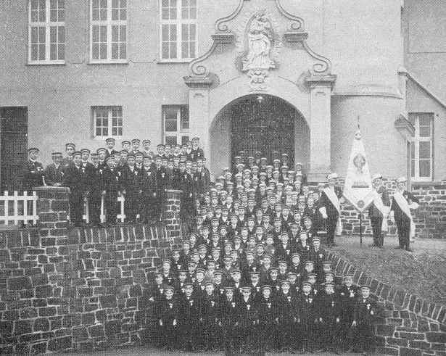
A escola tinha muitos estudantes.
No início José teve dificuldades por seu sotaque e tamanho.
Os outros jovens zombavam dele. Mas logo começaram a gostar dele.

Slide 14
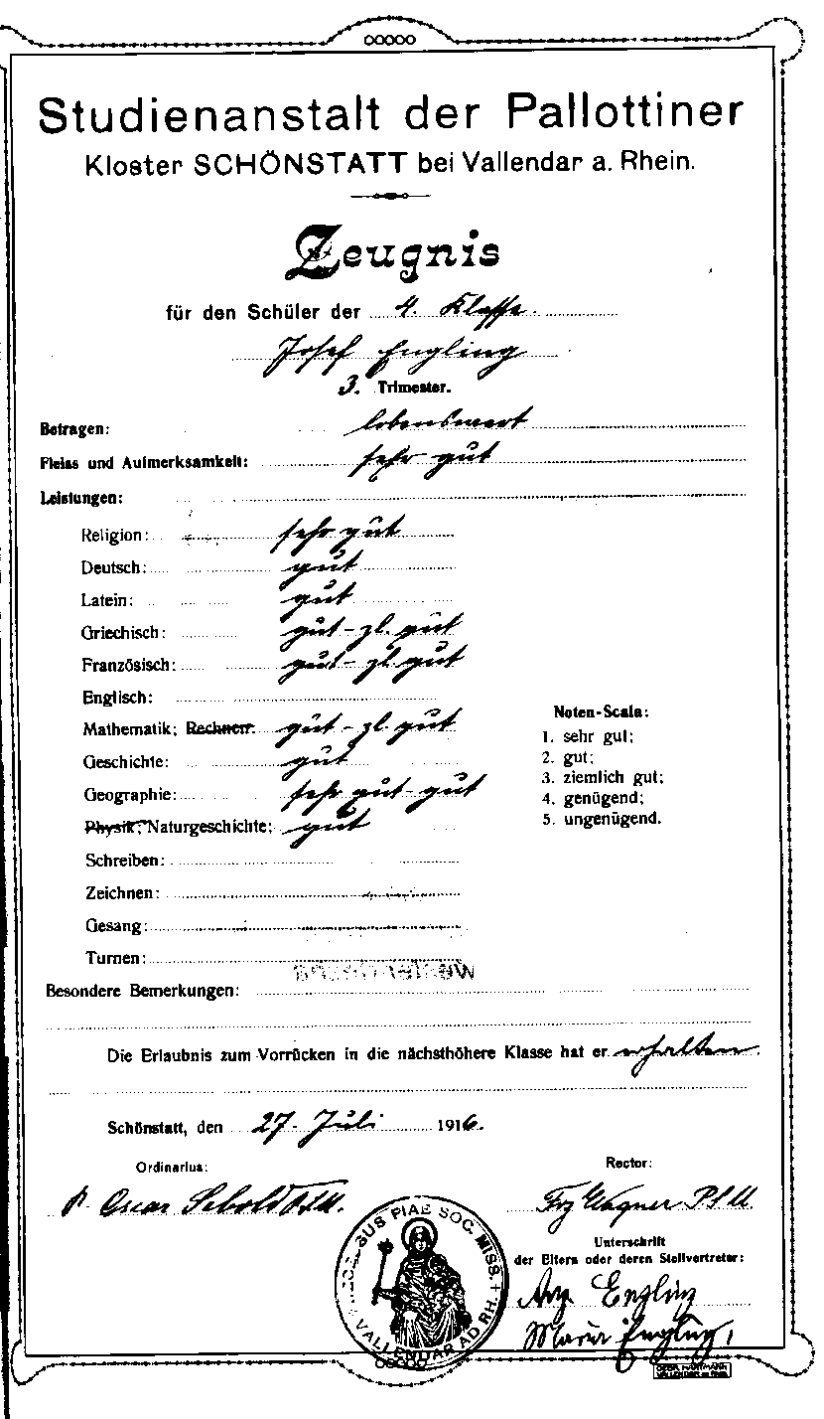
Boletim, Julho de 1916
Religião
Alemão
Latim
Grego
Frances
Matemática
História
Geografia
Ciências
A
B
B
B-
B-
B-
B
A-
B

Slide 15
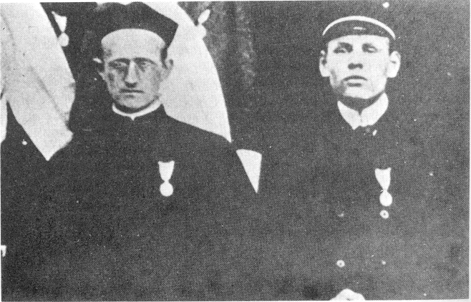
Pe. Kentenich e José Engling.
Pe. Kentenich se tornou Diretor Espiritual de José,
causando grande impacto em sua vida.

Slide 16
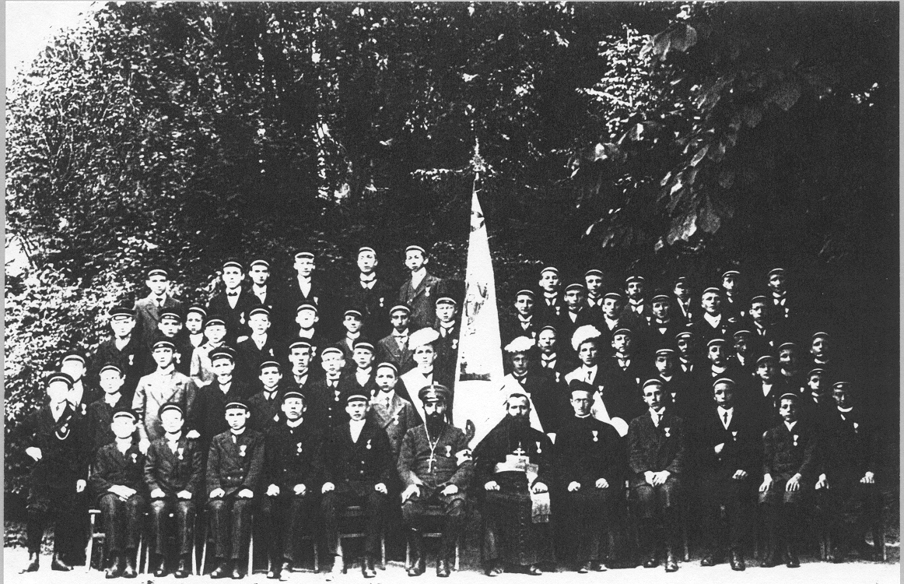
José Engling (sentado, quarto da esquerda) entrou na Congregação Mariana e foi um dos líderes. Ele foi fundamental na fundação dessa comunidade Mariana, que foi o início do Movimento de Schoenstatt.

Slide 17
Santuário de Schoenstatt
A Congregação Mariana tinha um lugar especial. Era o Santuário dedicado à Maria, a Mão Três Vezes Admirável – ou MTA.
José desenvolveu um amor profundo pelo Santuário.

Slide 18
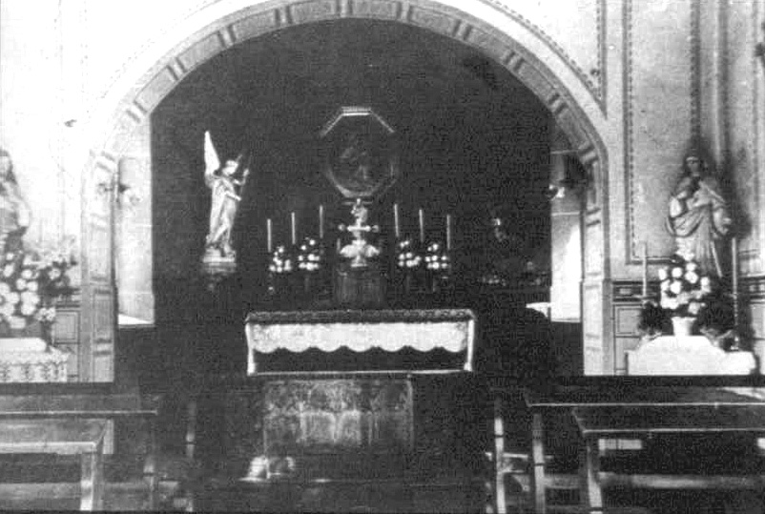
No Santuário ele frequentemente rezava e oferecia suas tarefas do dia. Neste local seu coração foi inflamado por grandeza. (Foto de 1916)

Slide 19
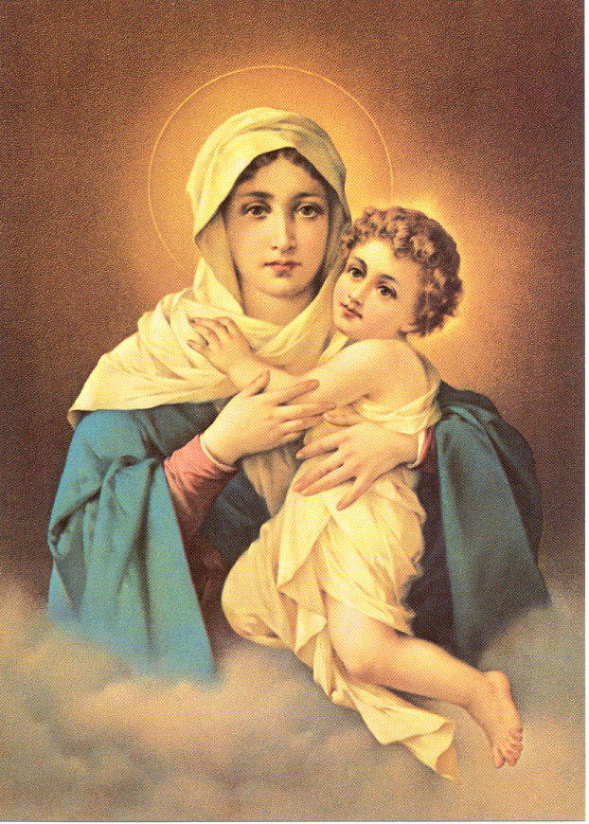
MTA
No Santuário, José desenvolveu um afetuoso amor por Maria como a Mãe Três Vezes Admirável.
Ele aprendeu a trazer todas suas alegrias e dificuldades à Ela.
Ele fez tudo por amor à Ela.

Slide 20
Santidade
José também cresceu no anseio de se tornar um grande SANTO.
Ele escreveu em seu caderno, em latim:
“Quero ser tudo para todos.”

Slide 21
"FLORES DE MAIO"
Em maio de 1916, quando tinha 18 anos de idade, ele fez um esforço especial para mostrar o seu amor para a MTA.
Ele simbolizou seus esforços como flores dadas para mostrar o presente de toda a sua vida a Deus através de Maria.

Slide 22
Ele demonstrou seu amor por Maria com incontáveis Flores de Maio:
A Rosa do Amor
O Não-Me-Esqueças do Serviço Fiel
A Violeta da Humildade e Modéstia
A Flor-da-Paixão do Amor de Sacrifício
O Lírio da Pureza

Slide 23
Ideal Pessoal de Engling
Durante seus anos em Schoenstatt ele descobriu seu Ideal Pessoal:
“Ser tudo para todos e propriedade especial de Maria.”

Slide 24
Primeira Guerra Mundial
Em novembro de 1916, José foi chamado a entrar para o Exército Alemão.
Ele iria para a guerra.

Slide 25
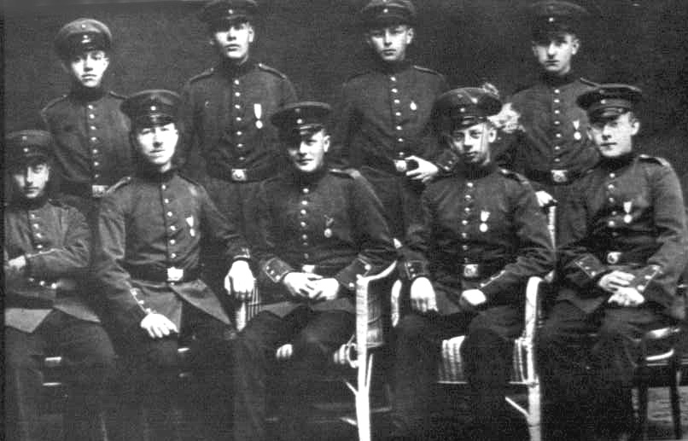
José (topo, segundo à esquerda) com outros amigos de Schoenstatt no Exército.

Slide 26
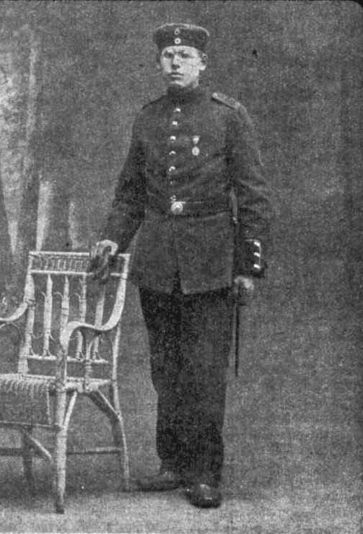

Slide 27
Frente Oriental
José Engling foi primeiramente enviado à Rússia, ou Frente Oriental.

Slide 28
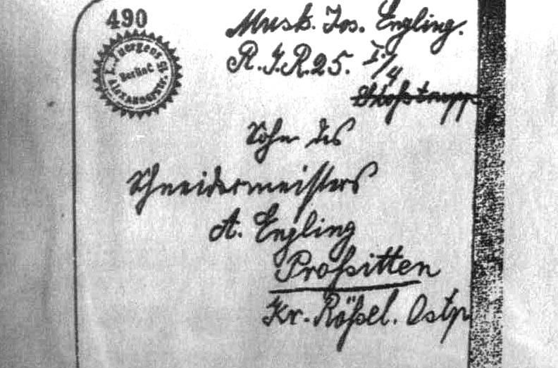
Carta manuscrita por Engling para casa.

Slide 29
Na Frente Oriental, José teve de lidar com as duras realidades da guerra. Ele experimentou seu primeiro gosto da guerra de trincheiras. Às vezes era chato, em outros, era muito perigoso. Ele tentou manter sua vida espiritual e escreveu cartas para os outros alunos de Schoenstatt.

Slide 30
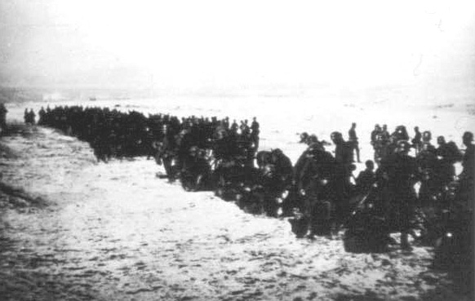
A marcha de Inverno de Tarnopol em dezembro de 1917 foi especialmente estafante. Os soldados estavam sendo movidos para a Frente Ocidental, e José passou por muitas dificuldades.

Slide 31
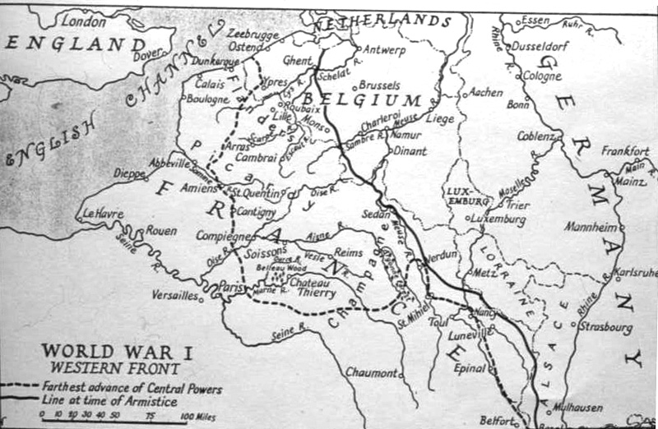
Em janeiro de 1918, José chegou na Frente Ocidental na França.

Slide 32
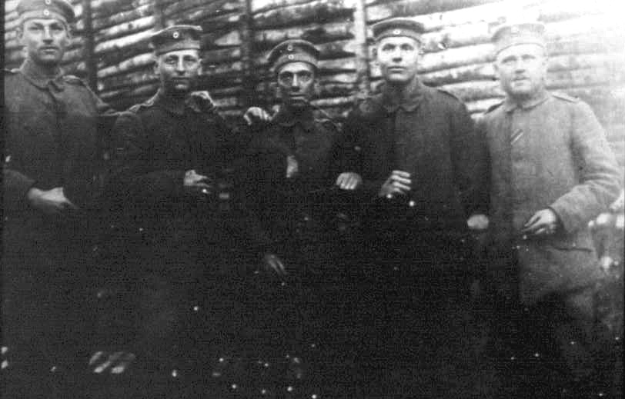
José e camaradas das trincheiras da Frente Ocidental.

Slide 33
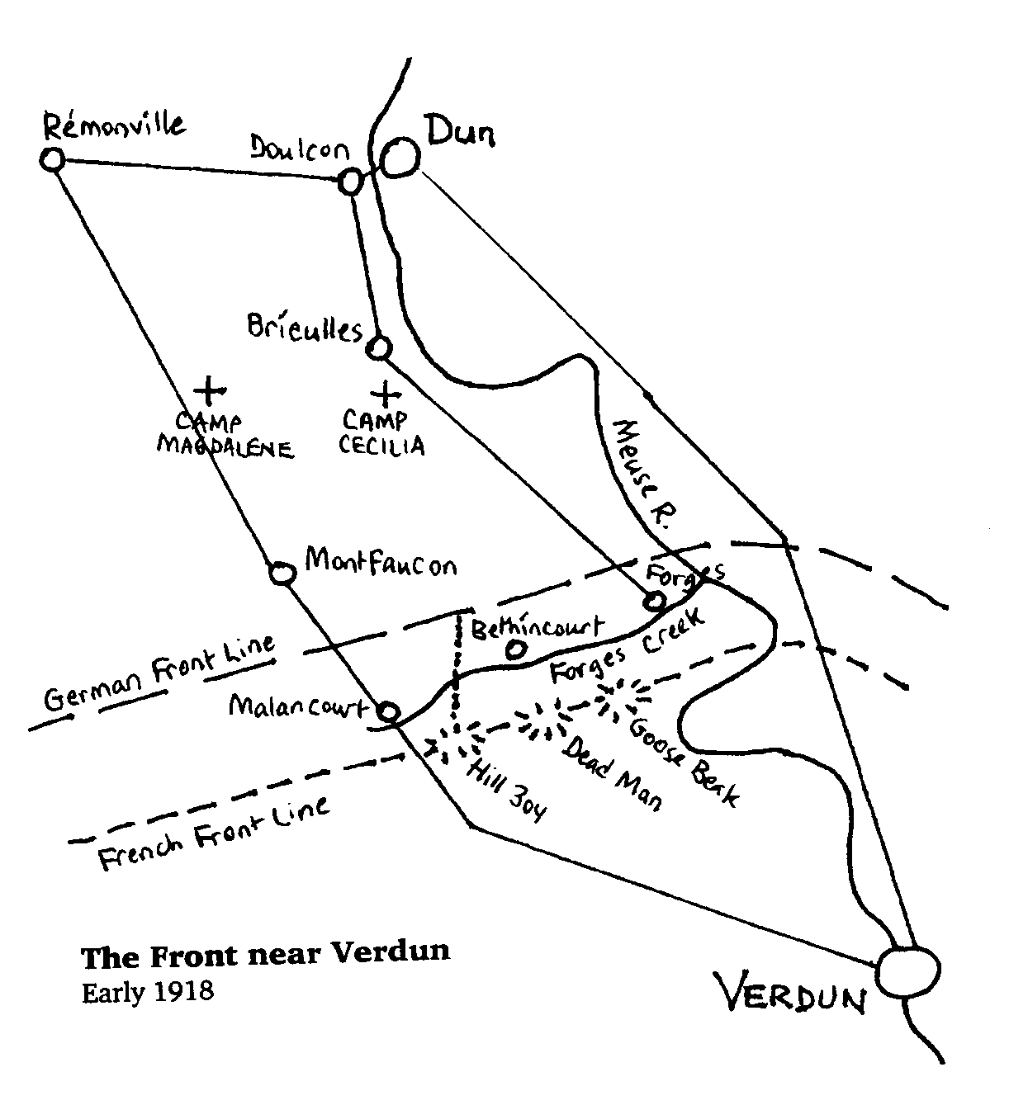
A Frente perto da primeira posição em Verdun
A primeira parada de Engling na França.
Ele mostrou grande coragem, especialmente na "Operação Fevereiro" em Forges Creek.

Slide 34
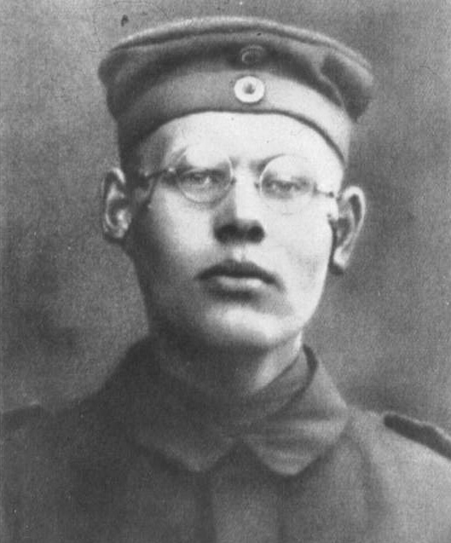
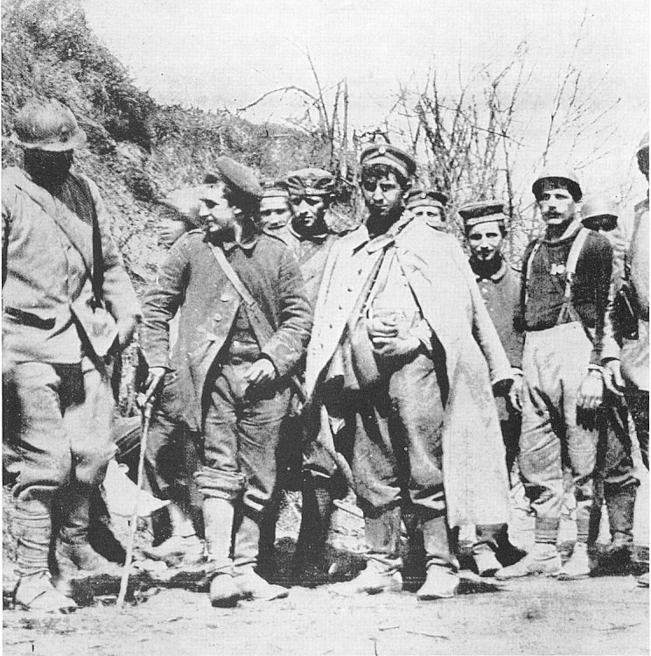
Ele estava especialmente preocupado com o bem-estar espiritual dos outros soldados.
Ele tentou conquistar alguns para Schoenstatt e juntou-se a uma perigosa missão para que um camarada não tivesse que ir sozinho.

Slide 35
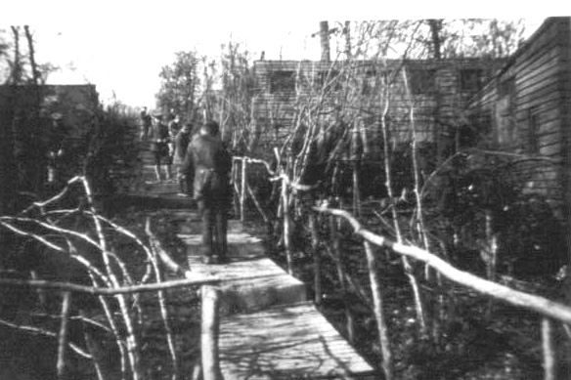
Houve algum tempo de descanso no acampamento de Cecília. Mas ele também foi chamado à arriscar sua vida para a "Operação Fevereiro."

Slide 36
Forges Creek
Não havia muita coisa em Forges Creek exceto crateras, lama e algumas árvores secas. De sua trincheira no lado alemão do riacho, José via somente aquela terra-de-ninguém e os franceses. A partir daqui, ele teria que juntar-se a invasão das linhas francesas, chamada "Operação Fevereiro."

Slide 37
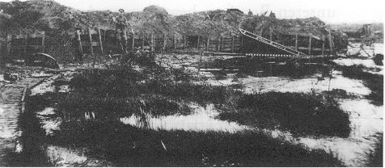
O ataque partiu desta posição. José tinha que ajudar a guiar os outros de volta para a abertura no arame farpado. Ele esteve envolvido neste ataque duas vezes.

Slide 38
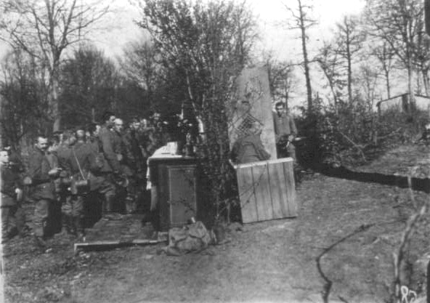
José fez o seu melhor para participar nos sacramentos. Na foto, um capelão de campo alemão ouvindo confissões.

Slide 39
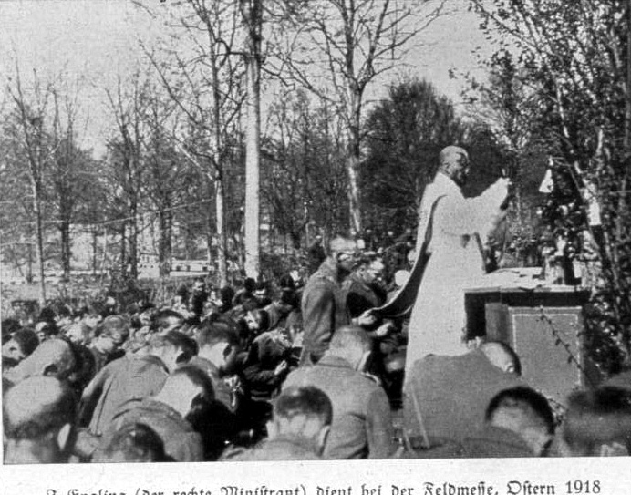
José (ajudando na missa, atrás do Padre) em uma Missa campal.
Páscoa de 1918.

Slide 40
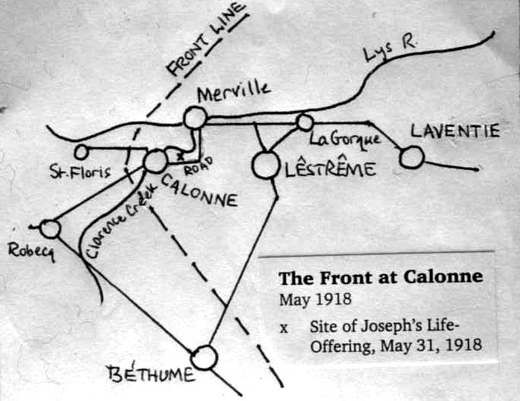
A Frente de Flandres em Calonne, maio de 1918.

Slide 41
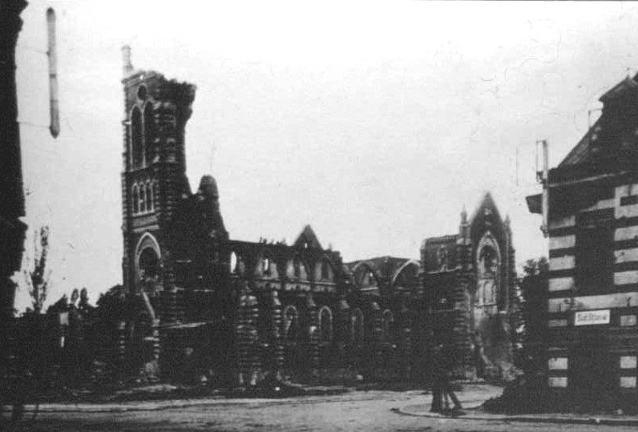
Igreja em Laventie, danificada pela Guerra,
onde José esteve em maio de 1918.

Slide 42
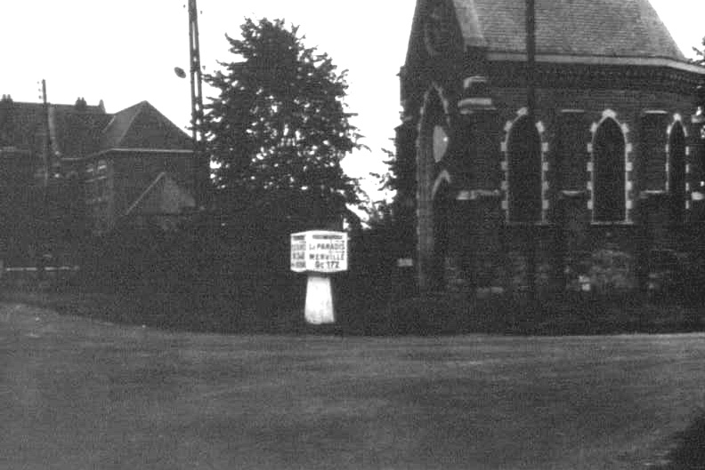
A capela onde José organizada as Devoções de Maio, 1918.

Slide 43
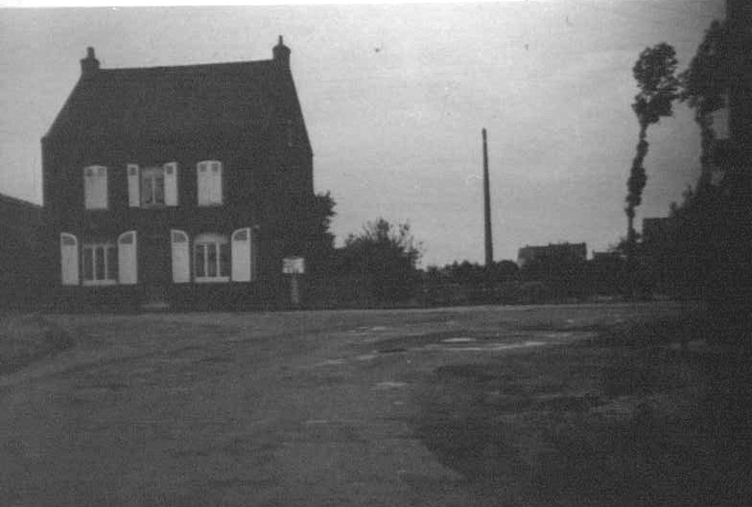
Calonne, maio de 1918. Estava bem no meio da zona de batalha. Aqui José Engling arriscou a vida muitas vezes para ir buscar as rações de comida necessárias, preparadas além do alcance da artilharia. Neste cruzamento quase foi morto.

Slide 44
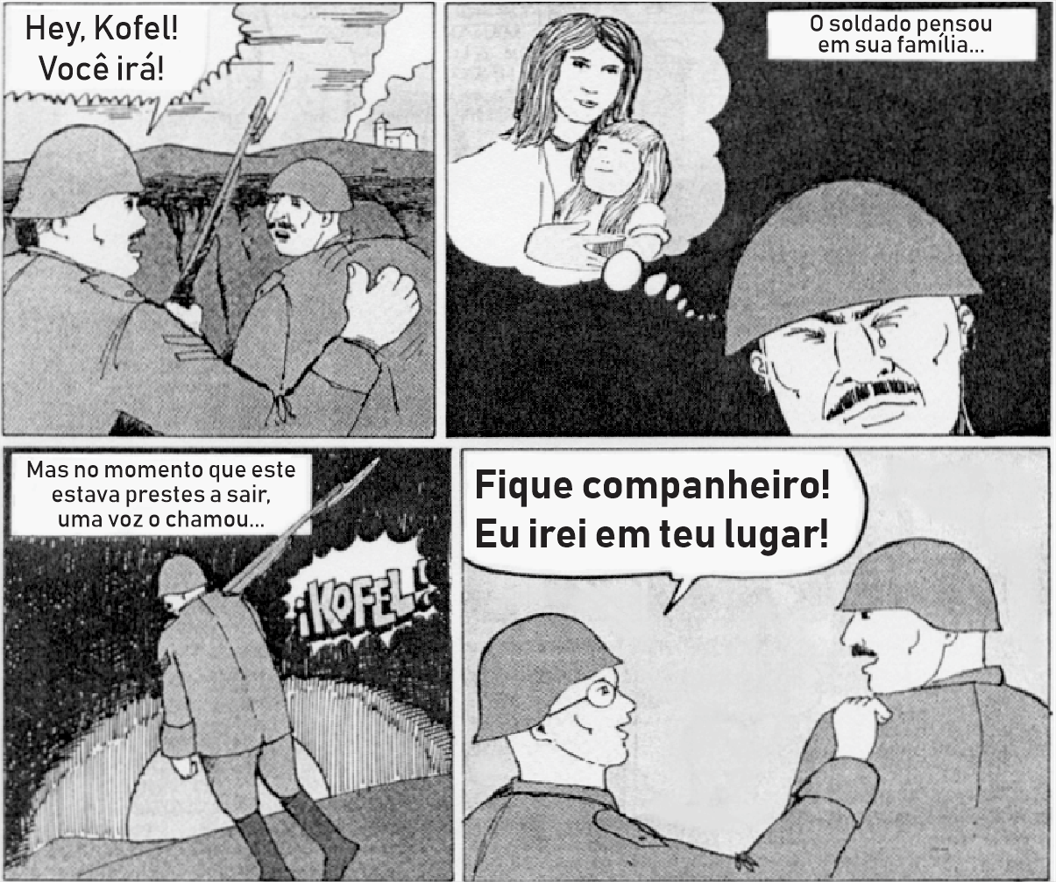
Arriscando a vida
Em Calonne, José se voluntariou para tomar o lugar de um pai de família em uma missão arriscada.
Isto mostra seu grandioso espírito de caridade Cristã.

Slide 45
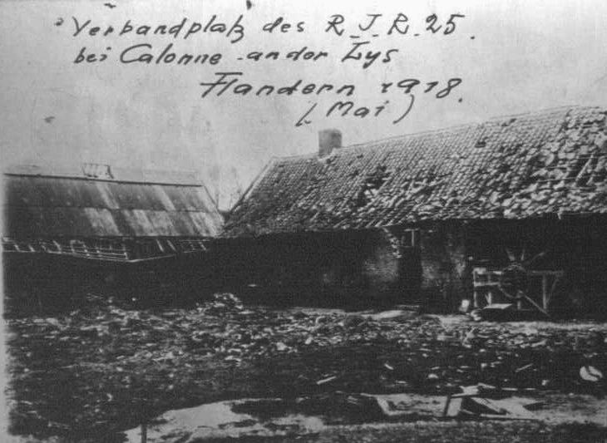
Posto de primeiros socorros perto de Calonne, onde José levara mortos e feridos (imagem durante a guerra, maio de 1918).

Slide 46
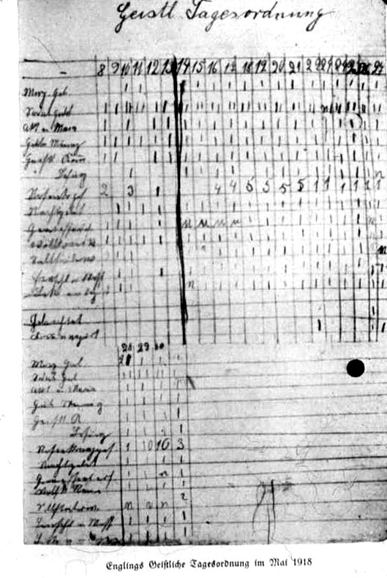
José também tentou algo que muitos pensavam ser impossível: Manter uma vida espiritual ordenada no meio do caos da guerra.
Suas ferramentas eram o Horário Espiritual (foto de maio de 1918) e…

Slide 47
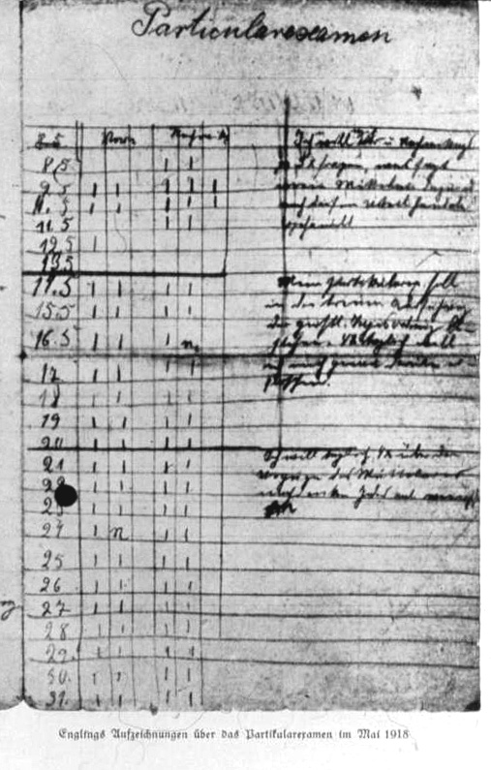
… o Exame Particular, aqui recordado de seu diário espiritual em maio de 1918.

Slide 48
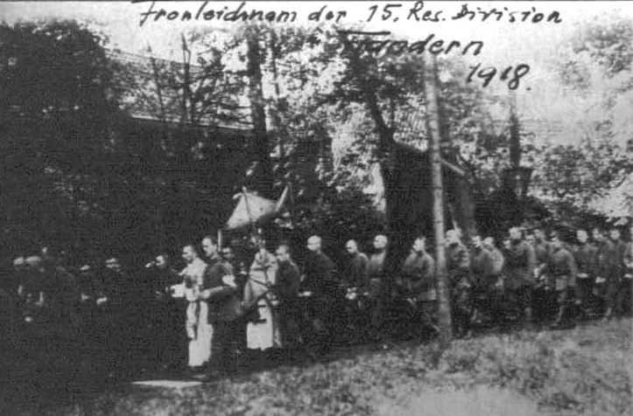
José também teve a alegria de se unir à Procissão de Corpus Christi dos Soldados Católicos Alemães, em maio de 1918.

Slide 49
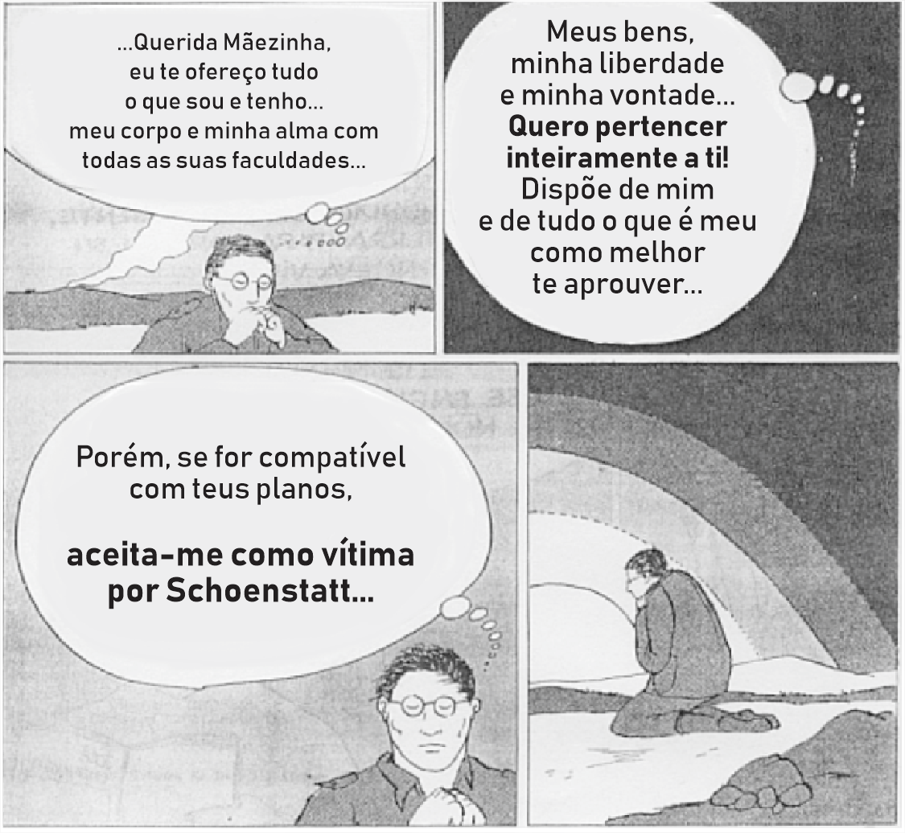
Sua Oferta de Vida
O amor por Maria de Engling e desejo de ajudar a trazer amor renovado por Cristo ao mundo todo chegou a um clímax em 31 de Maio de 1918.
Naquele dia ele ofereceu sua vida, se Maria quisesse, como sacrifício pelos ideais de Schoenstatt e fecundidade do Santuário.
Isso mostra o tamanho do crescimento espiritual que ele havia alcançado.

Slide 50
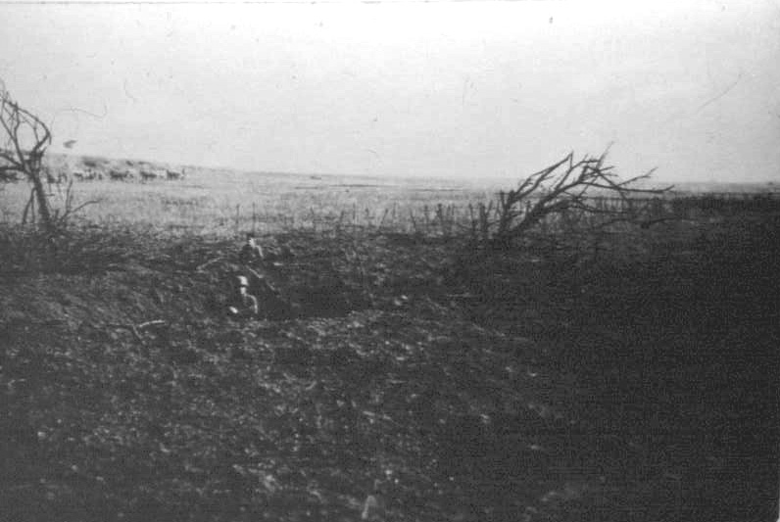
Trincheira em Flandres. Foi em um buraco como este, perto do rio Lys, que José fez sua oferta de vida para a MTA em 31 de maio de 1918.

Slide 51
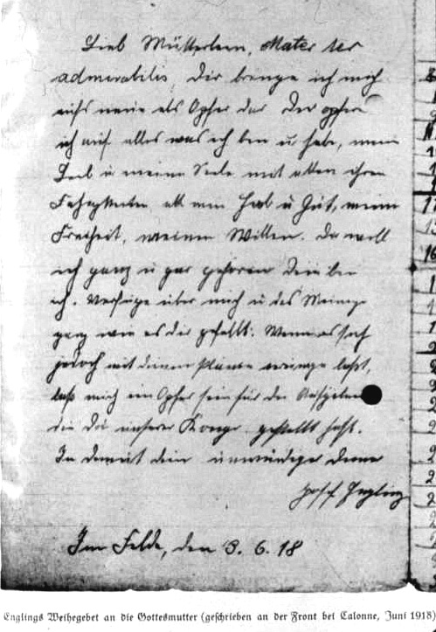
Texto de Engling da oferta de sua vida.
3 de junho de 1918.
Querida Mãezinha, Mater Ter Admirabilis!
Novamente eu me ofereço a ti como vítima...

Slide 52
Eu te ofereço tudo o que sou e tenho: meu corpo e minha alma com todas as suas faculdades, meus bens, minha liberdade e minha vontade. Quero pertencer inteiramente a ti. Sou teu. Dispõe de mim e de tudo o que é meu como melhor te aprouver. Porém, se for compatível com teus planos, aceita-me como vítima para as tarefas que tu mesma confiaste à nossa Congregação.
Humildemente, teu indigno servo,

Slide 53
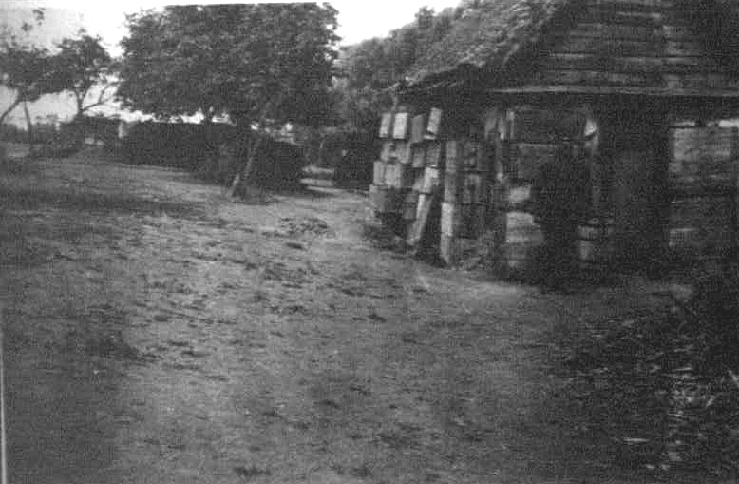
A vida no exército continuou seu ritmo de batalha e descanso. Esta é uma visão do "Campo Rhineland” onde seu batalhão descansou em Flandres.

Slide 54
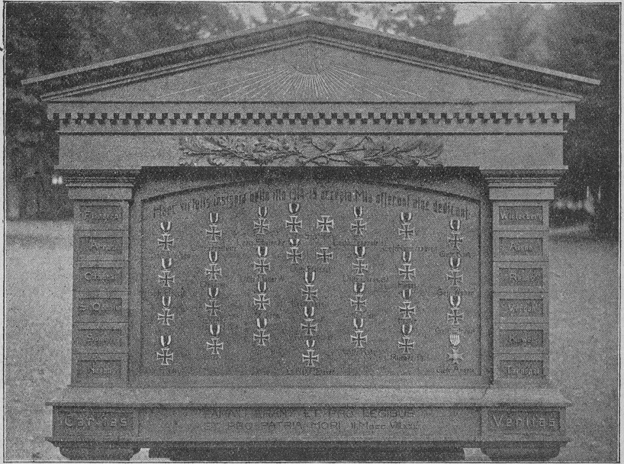
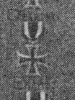
Em Junho José recebeu a Cruz de Metal por bravura em batalha.
Ele, como muitos Schoenstattianos, sentiu que sua medalha foi realmente ganha pela MTA. Então ele entregou sua Cruz de Metal à Ela.
(Acima: a placa no Santuário Original com todas as medalhas de honra entregues à MTA na Primeira Guerra Mundial. A de Engling é a terceira de baixo na segunda coluna.)

Slide 55
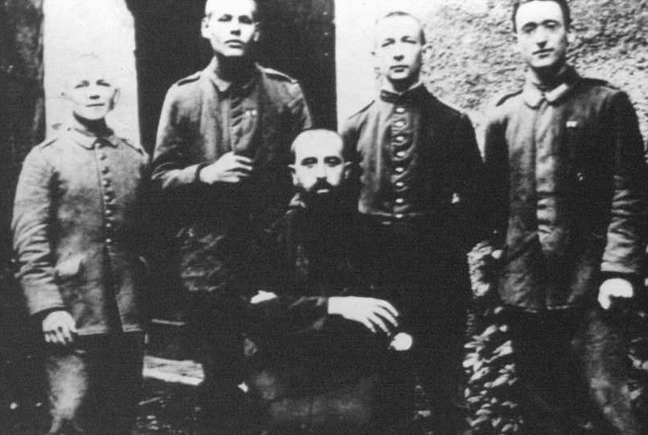
José Engling em frente ao Santuário em Schoenstatt – sua última licença em julho de 1918.

Slide 56
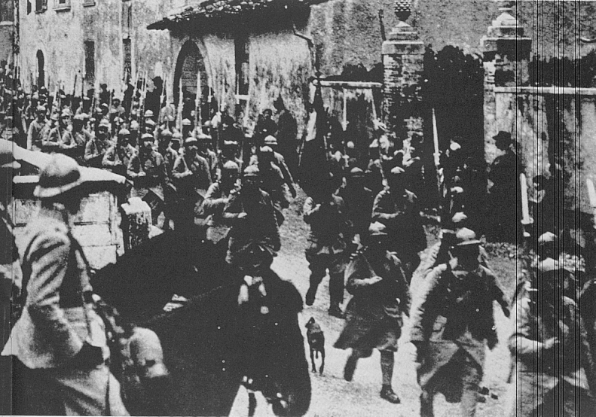
Em agosto de 1918, o moral do exército alemão estava desintegrado. Haviam muitas deserções, muitos ficaram desanimados ou violentos. José lutava internamente e decidira que deveria ser fiel ao seu dever, mas também fazer tudo ao seu alcance para elevar o espírito de seus camaradas. Isso não era fácil.

Slide 57
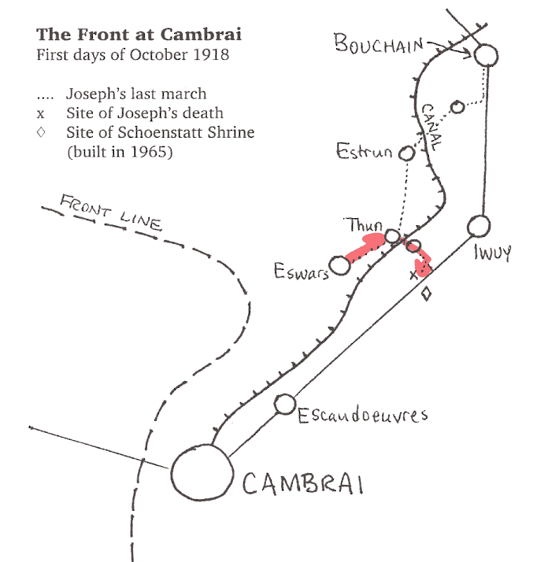
A Última Marcha – 4 de outubro de 1918
Em outubro o exército alemão estava recuando.
José estava se movendo na área ao nordeste de Cambrai.
Essa seria sua última marcha.

Slide 58
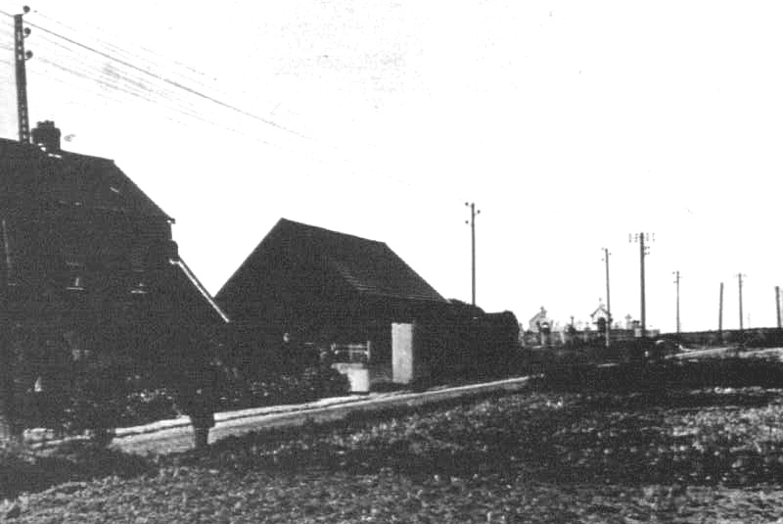
Cemitério ao fundo: Local de sua última refeição.

Slide 59
4 de outubro de 1918
Na tentativa de atravessar um cruzamento perigoso, Engling foi atingido por uma granada perdida, falecendo instantaneamente.

Slide 60
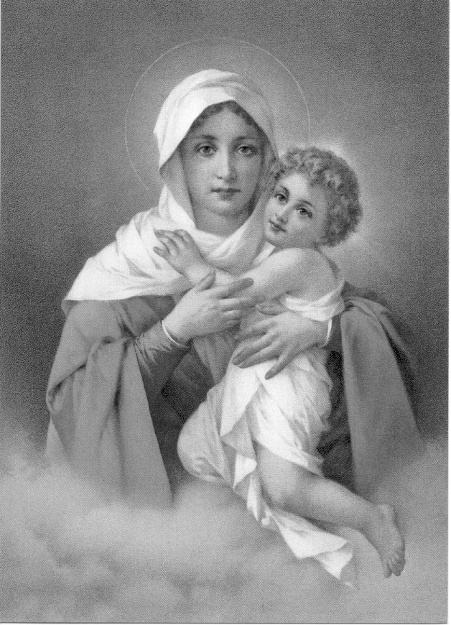
A MTA viu como justa a oferta de sua vida.
Mesmo deixando muitas saudades aos seus amigos na terra, ele se tornou um melhor amigo no céu.
Até hoje ele se mantém uma das maiores inspirações dos Schoenstattianos do mundo todo.

Slide 61
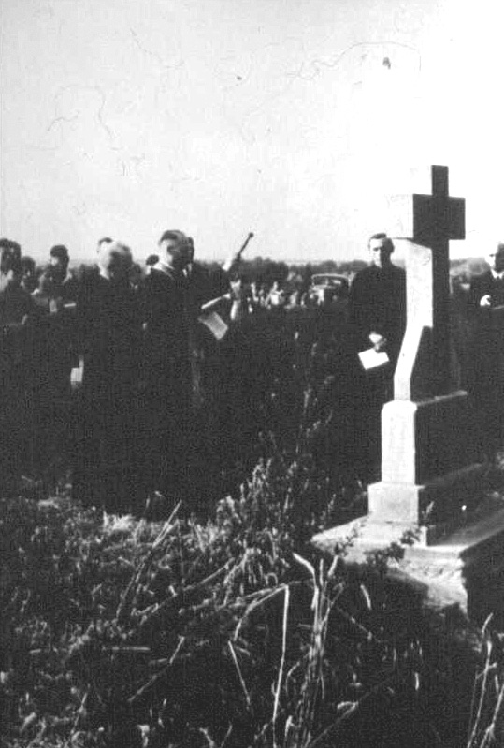
Em 1937 um memorial foi dedicado à honra de José Engling próximo de Cambrai, no local de sua morte.

Slide 62
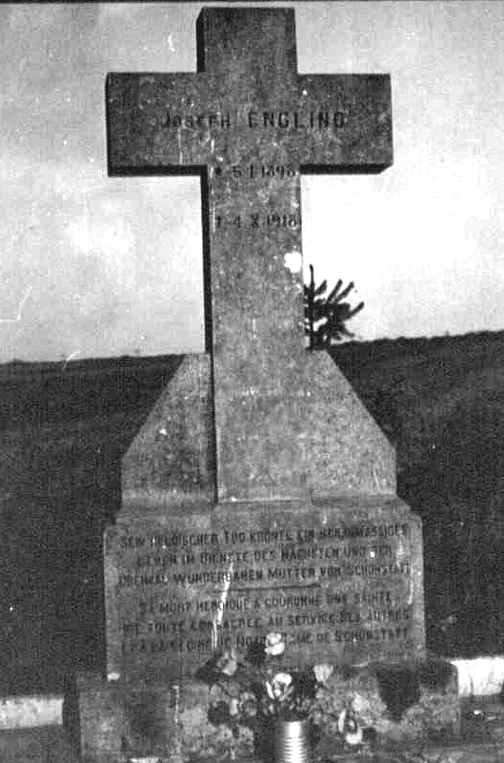

Slide 63
Em 1965 foi estabelecido um Santuário no mesmo local, próximo a Cambrai, França. Não sendo apenas um memorial da vida e morte de Engling, mas também dedicado ao fortalecimento da união entre França e Alemanha.

Slide 64
A Taça de Fogo ou Pira de Engling – Símbolo especial de Engling em Cambrai.

Slide 65
Monumento de José Engling em Schoenstatt, próximo ao Santuário.

Slide 66
Monumento de José Engling em Waukesha, Wisconsin - EUA (esquerda) e em Santa Maria, Rio Grande do Sul – Brasil (direita).

Slide 67
A causa para beatificação de José Engling foi aberta em 1951 e enviada à Roma em 1964, onde foi iniciada a investigação.

Slide 68
José Engling, Assumimos a Herança!

